Slide 1
Signaleren van gezondheids-problemen
Les 1
Project Nikola
Periode 7

Slide 2
Tsja, wat is precies gezondheid?

Slide 3
Kan (of wil) jouw cliënt aangeven of hij met een gezondheidsprobleem kampt?

Slide 4
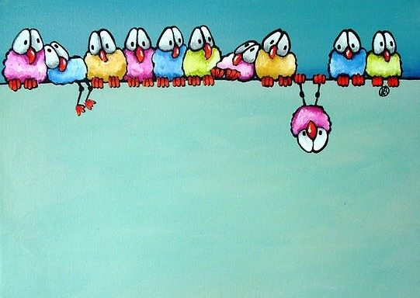
Signaleren: Dat waarnemen wat afwijkt van de regel (niet van wat normaal is).

Slide 5
Signaleren is in de (maatschappelijke) zorg een belangrijke schakel die onderdeel maakt van een keten
Signaleren
Waarnemen
Interpreteren
Actie ondernemen
Zintuigen
Wat valt op / wijkt af?
Wat kan er aan de hand zijn?
Handelen

Slide 6
Blijf altijd scherp!
Iedere client en situatie is anders

Slide 7
Aandachtspunten
Ziekte-inzicht
Atypisch uiten van klachten
Communicatiebeperking
Continuïteit
Eigen normen

Slide 8
Soorten signalen
Kritieke signalen
Gevoel van malaise
Veranderingen

Slide 9
Veranderingen
Minder eetlust en of slapen
Transpireren
Vreemde geur
Bewegingsproblemen
Lichamelijk
Geestelijk / Sociaal
Teruggetrokken
Sneller geïrriteerd
Verandering in dag nachtritme
Afspraken niet nakomen (onverwacht)

Slide 10
Een signaleringsplan
Hulpmiddel om afwijkend gedrag in beeld te brengen.
Uitgebreid signaleringsplan en doelgroepen

Slide 11
Actie ondernemen
SBARR
Communicatiemethode om de gezondheidsproblemen over te dragen.
- Aan een collega
- Aan medische dienst als ambulance

